Slide 1
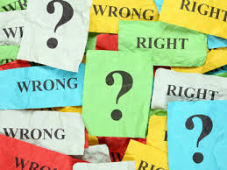
ETIKA PROFESI
Etika dan Moral

Slide 2

Orang tua duduk dibawah, anak duduk diatas.
Anak Gadis pulang jam 1 malam.
Tidak beretika? Tidak punya tata krama?

Slide 3
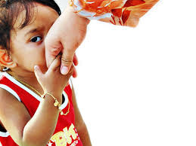
ETIKA
Etika>>>> Ethos
Yunani
Istilah ethos dimaknai sebagai watak kesusilaan atau adat kebiasaan

Slide 4
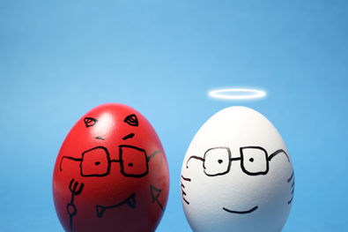
MORAL
“mos”(jamaknya mores)
Latin
adat kebiasaan atau cara hidup seseorang dengan melakukan perbuatan yang baik (kesusilaan) dan menghindari tindakan-tindakan yang buruk

Slide 5
Pengertian Etika
Menurut Kamus Besar Bahasa Indonesia, etika adalah:
Ilmu tentang apa yang baik dan yang buruk, tentang hak dan kewajiban moral.
Kumpulan asas/nilai yang berkenaan dengan akhlak
Nilai mengenai yang benar dan salah yang dianut masyarakat.

Slide 6
Pengertian Etika (2)
Perkembangan etika → studi tentang kebiasaan manusia berdasarkan kesepakatan, menurut ruang dan waktu yang berbeda, yang menggambarkan perangai manusia dalam kehidupan pada umumnya.

Slide 7
Moral
Sony Keraf (1991): moralitas adalah sistem tentang bagaimana kita harus hidup dengan baik sebagai manusia.
Frans Magnis Suseno (1987): etika adalah sebuah ilmu dan bukan sebuah ajaran.
Moralitas menekankan, “inilah cara anda melakukan sesuatu”
Etika lebih kepada, “mengapa untuk melakukan sesuatu itu harus menggunakan cara tersebut?

Slide 8
Etika & Moral
Secara etimologi, etika dapat disamakan dengan Moral. Moral berasal dari bahasa latin “mos” yang berarti adat kebiasaan.
Moral lebih kepada rasa dan karsa manusia dalam melakukan segala hal di kehidupannya. Jadi Moral lebih kepada dorongan untuk mentaati etika.

Slide 9

Etika atau Etiket?
Etika terkait dengan moral, sedangkan etiket berkaitan dengan nilai sopan santun, tata krama dalam kehidupan sosial.
Meskipun demikian keduanya sama-sama terkait dengan perilkau manusia yangmemperhatikan norma-norma etis.
Etiket secara definitif merupakan kumpulan tata cara atau tata aturan kesopanan yang disepakati menjadi sebuah nilai bersama dalam suatu kelompok.

Slide 10

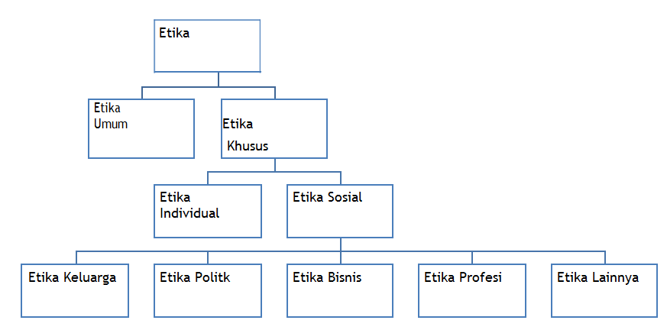
Sistematika Etika

Slide 11
Etika umum dapat dianalogikan dengan ilmu pengetahuan, yang membahas mengenai pengertian umum dan teori-teori.
Etika khusus yang merupakan penerapan prinsip-prinsip moral dasar dalam bidang kehidupan yang khusus. Penerapan ini bisa berwujud : Bagaimana saya mengambil keputusan dan bertindak dalam bidang kehidupan dan kegiatan khusus yang saya lakukan, yang didasari oleh cara, teori dan prinsip-prinsip moral dasar.

Slide 12
PERBUATAN
Burhanuddin Salam, Drs. menjelaskan bahwa sesuatu perbuatan di nilai pada 3 (tiga) tingkat :
  Tingkat pertama, semasih belum lahir menjadi perbuatan, jadi masih berupa rencana dalam hati, niat.
  Tingkat kedua, setelah lahir menjadi perbuatan nyata, yaitu pekerti.
  Tingkat ketiga, akibat atau hasil perbuatan tersebut, yaitu baik atau buruk.

Slide 13
ETIKA KHUSUS
Etika Individual menyangkut kewajiban dan perilaku manusia terhadap dirinya sendiri untuk mencapai kesucian kehidupan pribadi, kebersihan hati nurani dan yang berakhlak luhur.
  Etika Sosial berbicara mengenai kewajiban, sikap dan perilaku sebagai anggota masyarakat menyangkut hubungan manusia dengan manusia, baik secara perseorangan dan langsung, maupun secara bersama-sama atau kelompok dalam bentuk kelembagaan masyarakat dan organisasi formal lainnya.

Slide 14
Perbuatan atau kelakuan seseorang yang telah menjadi sifat baginya atau telah mendarah daging, itulah yang disebut akhlak atau budi pekerti.
Budi tumbuhnya dalam jiwa, bila telah dilahirkan dalam bentuk perbuatan namanya pekerti.
Jadi suatu budi pekerti, pangkal penilaiannya adalah dari dalam jiwa; dari semasih berupa angan-angan, cita-cita, niat hati, sampai ia lahir keluar berupa perbuatan nyata.

Slide 15
Teori Etika
Teori-teori mengenai etika berkembang atas dasar penalaran rasional yang terbatas kepada pencapaian kepentingan atau tujuan hidup manusia.

Slide 16

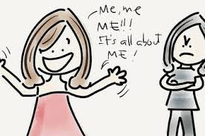
Egoisme
Pada dasarnya setiap orang hanya akan memperdulikan kepentingan dirinya sendiri. Jika ada satu atau dua tindakannya memberikan keuntungan pada orang lain, maka itu bukan menjadi niat sebenarnya ia melakukan tindakan tersebut.

Slide 17
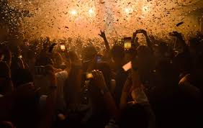
Hedonisme
Pada konsep ini, pada dasarnya dikatakan bahwa secara kodrati manusia mencari kesenangan dan berupaya menghindari ketidaksenangan. Secara logis perilaku dan tindakan manusia banyak didorong oleh kesenangannya.

Slide 18
Utilitarianisme
Teori ini menyatakan bahwa suatu tindakan dianggap baik apabila membawa manfaat bagi sebanyak mungkin anggota kelompok. Dengan demikian maka teori ini berprinsip bahwa tindakan harus dinilai benar atau salah hanya dari konsekuensi atau akibat yang terjadi dari suatu tindakan

Slide 19
Deontologi
Teori ini mewajibkan setiap orang untuk berbuat kebaikan. Berbeda dengan utilitarianisme, maka deontologi justru tindakan etis tidak berhubungan dengan tujuan atau konsekuensi atau akibat dari suatu tindakan.
Etis tidaknya suatu perbuatan lebih didasari pada maksud atau niat dari si pelaku perbuatan itu sendiri.

Slide 20
Teonom
Pada teori ini perilaku etis dikaitkan dengan aspek religi. Dikatakan bahwa karakter moral manusia ditentukan secara hakiki oleh kesesuaiannya dengan kehendak Tuhan, dan perilaku manusia dianggap tidak baik bila tidak mengikuti perintah dan larangan Tuhan.

Slide 21
Tugas
Cari dan bahas adat kebiasaan suatu suku tertentu di Indonesia yang dipandang kontroversial dengan asumsi norma mayoritas masyarakat. Lengkapi dengan argumentasi berdasarkan apa yang sudah anda pelajari

